Slide 1

I 寻
LET THE
lost love go home

Slide 2
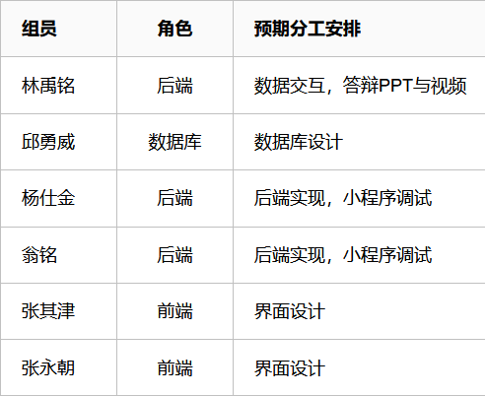
薪火队——分工合作

Slide 3
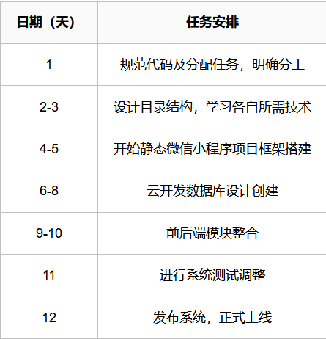
任务计划

Slide 4
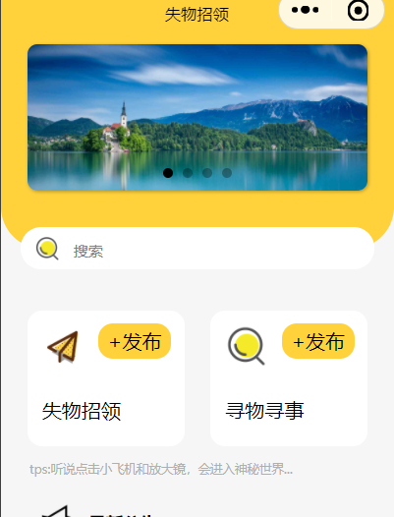
项目展示
主页
已将发布寻物启事和失物招领功能完善
轮播图
可以用于搭载广告

Slide 5
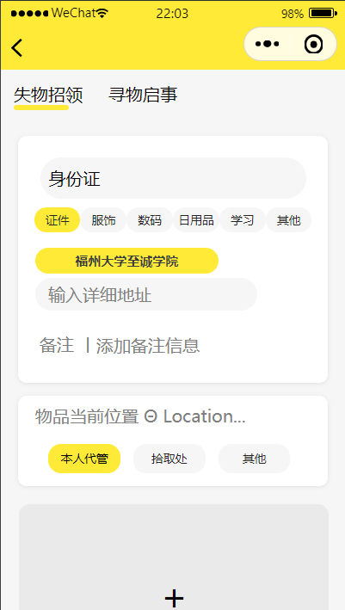
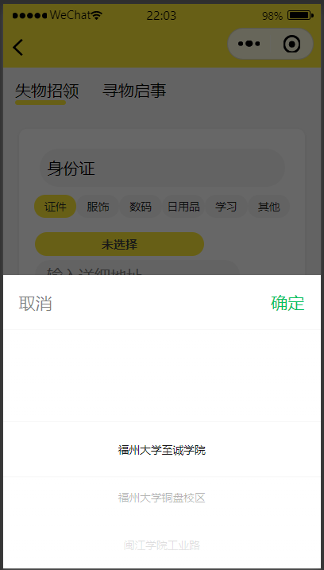
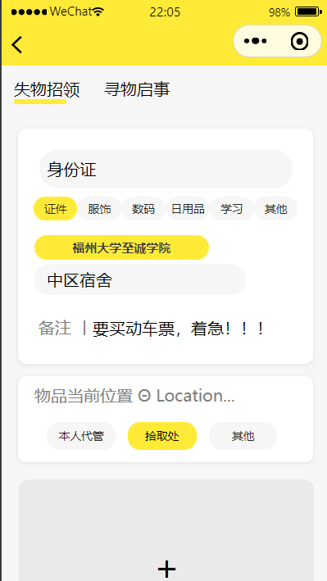
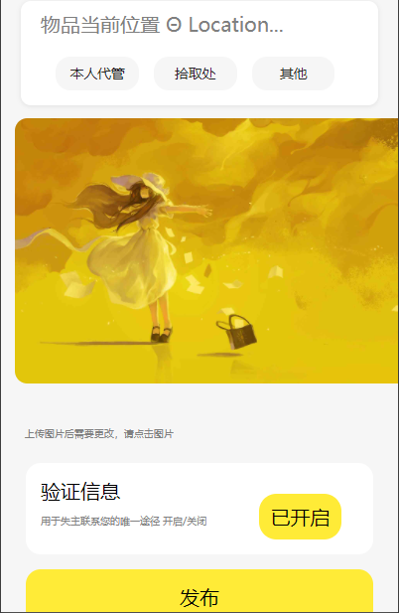
项目展示

Slide 6
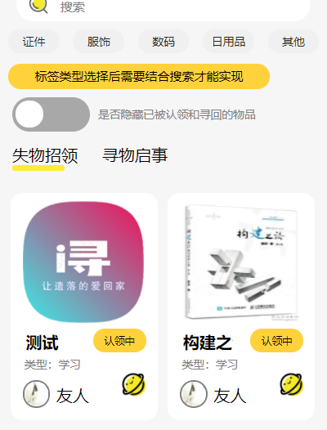
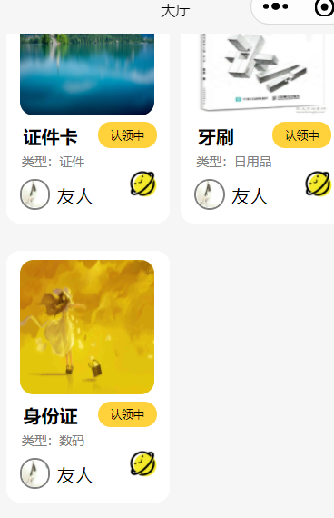
失物招领
项目展示
等待认领状态的物品消息页面会显示在此

Slide 7
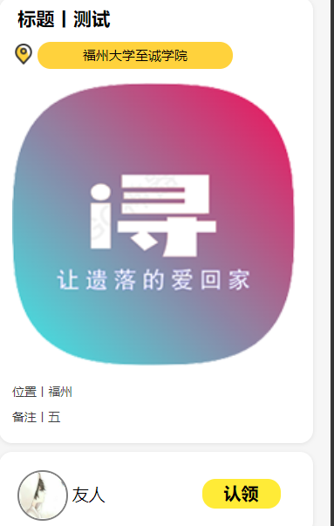
项目展示
失物招领详细信息
等待认领状态的物品消息页面会显示在此

Slide 8
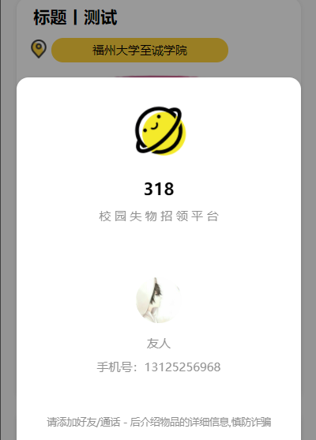
项目展示
拾取人的联系信息
点击认领按钮之后会出现联系信息页面

Slide 9
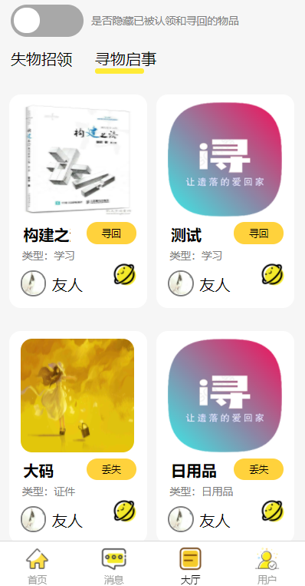
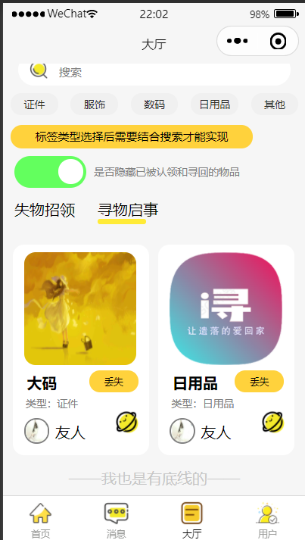
项目展示
寻物启事隐藏按钮
可以用来隐藏已被寻回的物品，只显示丢
失还未找回的物品

Slide 10

Thank You！

